Slide 1


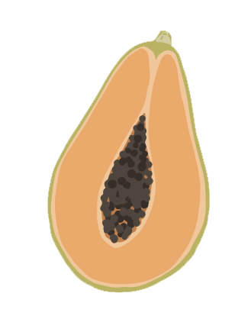





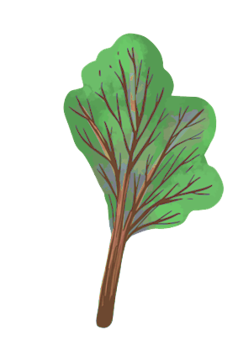
SGK - TRANG 138 + 139

Slide 2




Khởi động
Dặn dò
Luyện tập

Slide 3

Khởi động
Luyện tập
Dặn dò

Slide 4






MÓN
QUÀ
BẤT
NGỜ
Notes:
Bấm vào chữ MÓN QUÀ BẤT NGỜ để sang phần Luyện tập

Slide 5



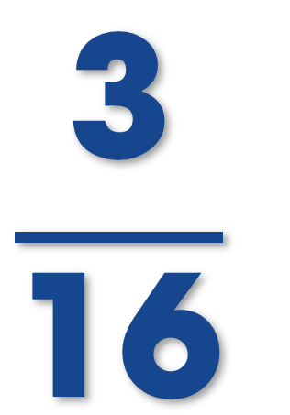
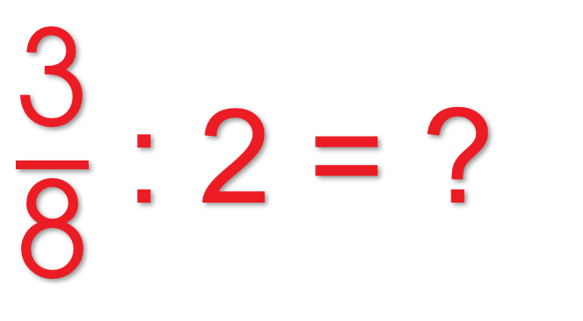
$\frac{\text{3}}{\text{8}}$ : 2 = ?
$$\frac{\text{3}}{\text{16}}$$
Notes:
Bấm chuột trái lần 1 hiện câu hỏi
Bấm chuột trái lần 1 hiện đáp án và mở quà được trái cây
Bấm mũi tên hồng quay về chọn hộp quà khác

Slide 6

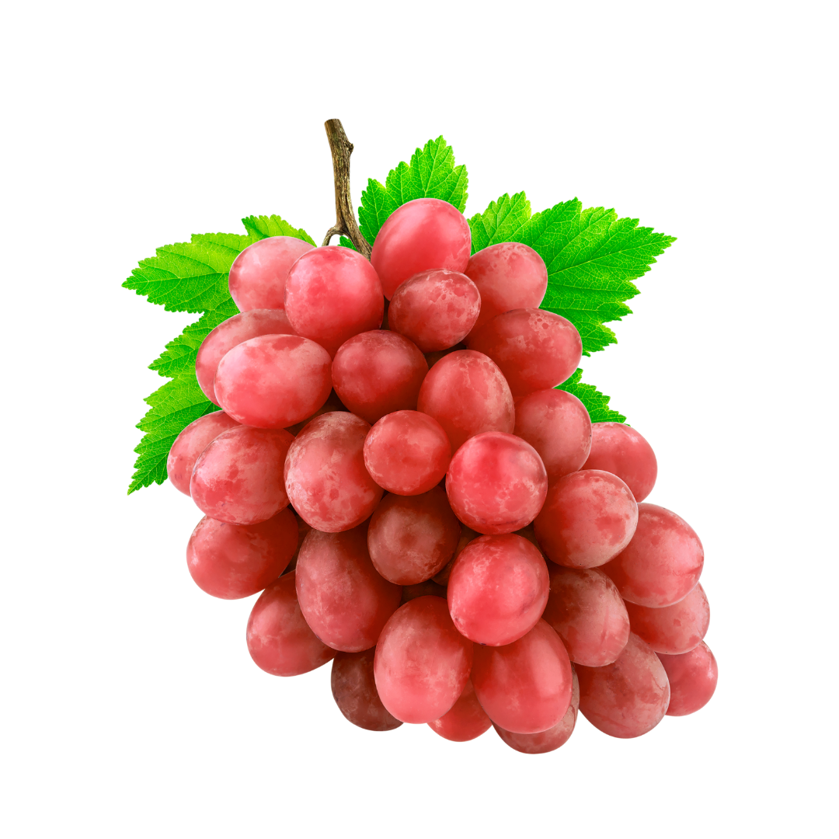
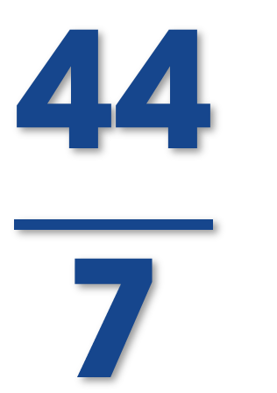
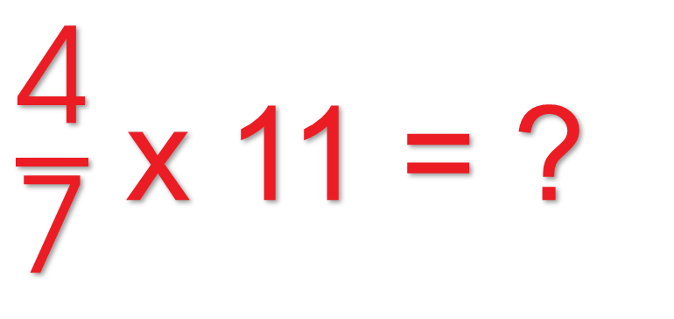
$\frac{\text{4}}{\text{7}}$ x 11 = ?
$$\frac{\text{44}}{\text{7}}$$
Notes:
Bấm chuột trái lần 1 hiện câu hỏi
Bấm chuột trái lần 1 hiện đáp án và mở quà được trái cây
Bấm mũi tên hồng quay về chọn hộp quà khác

Slide 7


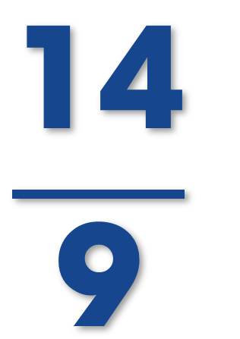
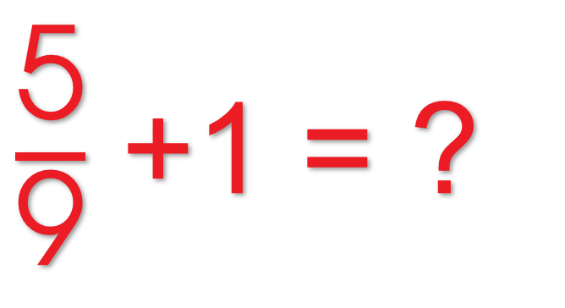
$\frac{\text{5}}{\text{9}}$ +1 = ?
$$\frac{\text{14}}{\text{9}}$$
Notes:
Bấm chuột trái lần 1 hiện câu hỏi
Bấm chuột trái lần 1 hiện đáp án và mở quà được trái cây
Bấm mũi tên hồng quay về chọn hộp quà khác

Slide 8



Cùng nghe nhạc!
Notes:
Bấm chuột vào loa để nghe nhạc
Bấm mũi tên hồng quay về chọn hộp quà khác

Slide 9
Khởi động
Dặn dò
Luyện tập

Slide 10

Luyện tập
Khởi động
Luyện tập
Dặn dò

Slide 11



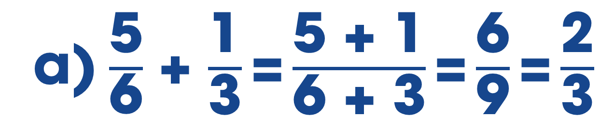
1.Phép tính sau làm đúng hay sai?
a)$\frac{\text{5}}{\text{6}}$ + $\frac{\text{1}}{\text{3}}\text{=}\frac{\text{5 + 1}}{\text{6 + 3}}\text{=}\frac{\text{6}}{\text{9}}\text{=}\frac{\text{2}}{\text{3}}$
SAI

Slide 12
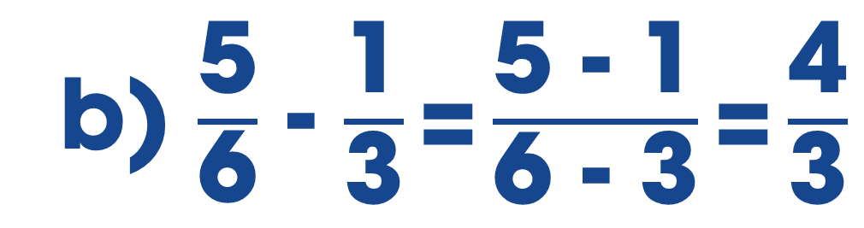
1.Phép tính sau làm đúng hay sai?
b) $\frac{\text{5}}{\text{6}}$ - $\frac{\text{1}}{\text{3}}\text{=}\frac{\text{5 − 1}}{\text{6 − 3}}\text{=}\frac{\text{4}}{\text{3}}$
SAI

Slide 13

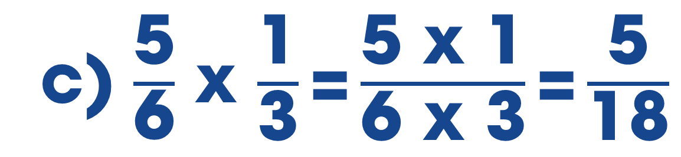
1.Phép tính sau làm đúng hay sai?
c) $\frac{\text{5}}{\text{6}}$ x $\frac{\text{1}}{\text{3}}\text{=}\frac{\text{5 }\text{x}\text{ 1}}{\text{6 }\text{x}\text{ 3}}\text{=}\frac{\text{5}}{\text{18}}$
ĐÚNG

Slide 14
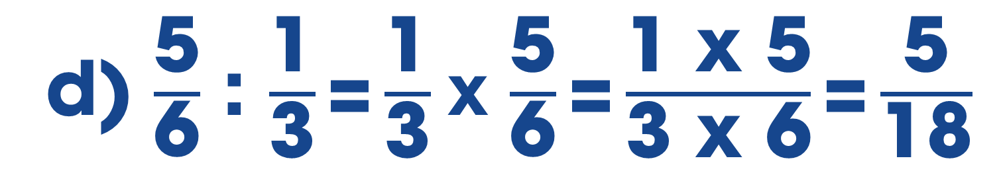
1.Phép tính sau làm đúng hay sai?
d) $\frac{\text{5}}{\text{6}}$ : $\frac{\text{1}}{\text{3}}\text{=}\frac{\text{1}}{\text{3}}$x $\frac{\text{5}}{\text{6}}\text{=}\frac{\text{1 }\text{x}\text{ 5}}{\text{3 }\text{x}\text{ 6}}\text{=}\frac{\text{5}}{\text{18}}$
SAI

Slide 15


Vải thiều Lục Ngạn - Bắc Giang
Notes:
Lục Ngạn là một huyện thuộc tỉnh Bắc Giang nổi tiếng cả nước với đặc sản vải thiều mà không vùng đất nào có được. Vải thiều Lục Ngạn khi chín có màu đỏ tươi, hạt nhỏ, cùi dày, ngọt sắc và giàu chất dinh dưỡng. Quả vải nơi đây to hơn và có hương vị đặc trưng khác hẳn vải thiều ở những vùng đất khác. Quả vải Lục Ngạn không chỉ nổi tiếng trong nước mà còn có mặt ở nhiều quốc gia trên thế giới như: Trung Quốc, Thái Lan, Mỹ, Australia và nhiều quốc gia khác.

Slide 16
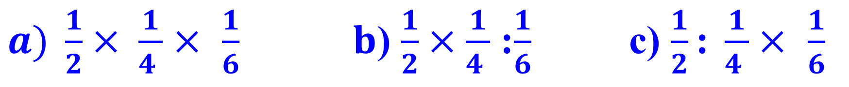
Bài 2: Tính:
$a) \frac{1}{2}× \frac{1}{4 }$ $×$ $\frac{1}{6} b$) $\frac{1}{2}×\frac{1}{4 }$ :$\frac{1}{6}$c) $\frac{1}{2}\text{:} \frac{1}{4 }$ $×$ $\frac{1}{6}$

Slide 17
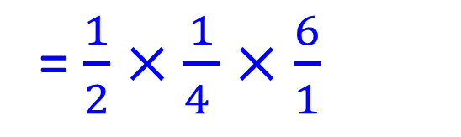
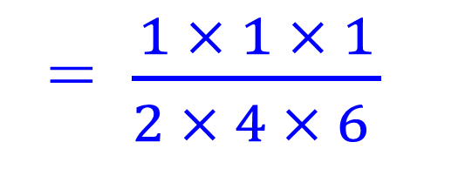
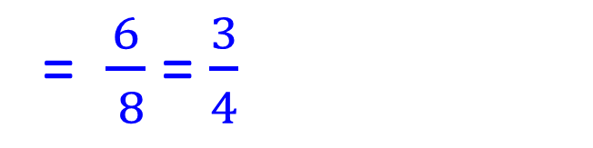
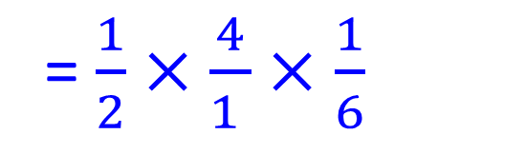
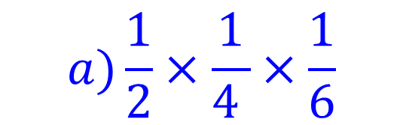
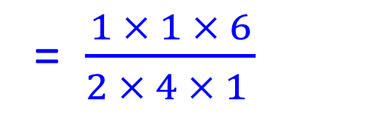
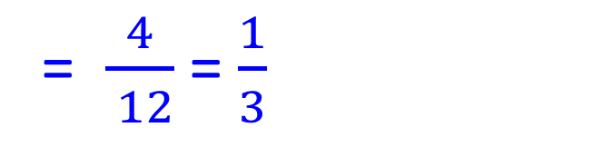
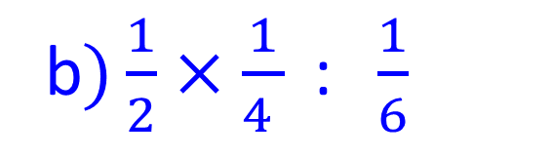
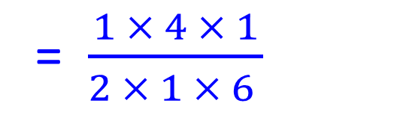
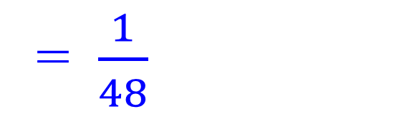
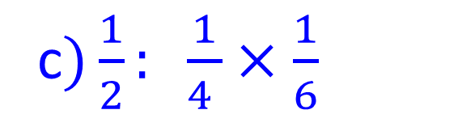
Bài 2: Tính:
$$a)\frac{1}{2}×\frac{1}{4 }×\frac{1}{6}$$
= $\frac{1 × 1 × 1}{2 × 4 × 6 }$
= $\frac{1}{48}$
b$)\frac{1}{2}×\frac{1}{4 } \text{:} \frac{1}{6}$
= $\frac{1}{2}×\frac{1}{4 }×\frac{6}{1}$
= $\frac{1 × 1 × 6}{2 × 4 × 1 }$
= $\frac{6}{ 8}$ = $\frac{3}{4}$
c$)\frac{1}{2}\text{: } \frac{1}{4 }×\frac{1}{6}$
= $\frac{1}{2}×\frac{4}{1 }×\frac{1}{6}$
= $\frac{1 × 4 × 1}{2 × 1 × 6 }$
= $\frac{4}{ 12}$ = $\frac{1}{3}$
Ghi nhớ: khi thực hiện tính giá trị biểu thức chỉ có phép nhân và chia phân số; ta chuyển tất cả phép chia thành phép nhân rồi nhân tất cả tử số với tử số, mẫu số với mẫu số.
Nhận xét gì khi thực hiện tính giá trị biểu thức chỉ có phép nhân và chia phân số?

Slide 18



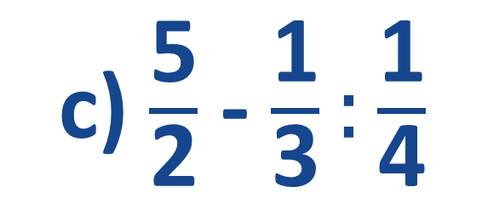
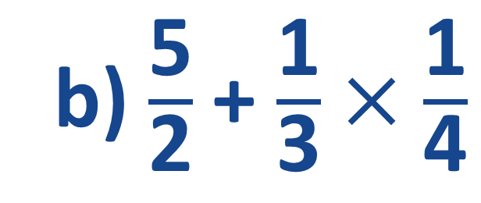
3. Tính
a)$\frac{\text{5}}{\text{2}}$ x $\frac{\text{1}}{\text{3}}+\frac{\text{1}}{\text{4}}$
b)$\frac{\text{5}}{\text{2}}$ + $\frac{\text{1}}{\text{3}}×\frac{\text{1}}{\text{4}}$
c)$\frac{\text{5}}{\text{2}}$ - $\frac{\text{1}}{\text{3}}:\frac{\text{1}}{\text{4}}$

Slide 19
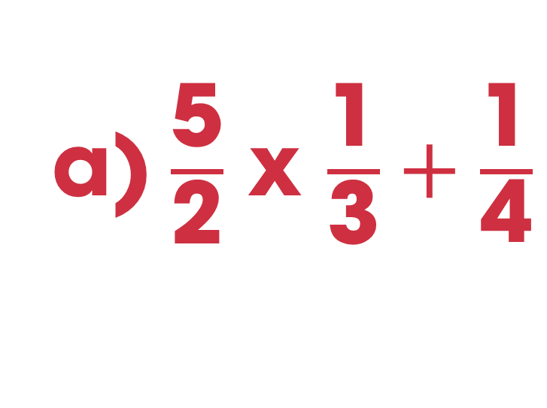
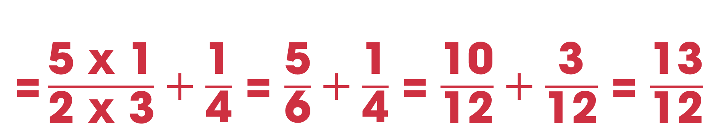
a)$\frac{\text{5}}{\text{2}}$ x $\frac{\text{1}}{\text{3}}+\frac{\text{1}}{\text{4}}$
3. Tính
$\text{=}\frac{\text{5} \text{x}\text{ 1}}{\text{2} \text{x}\text{ 3}}+\frac{\text{1}}{\text{4}}$ = $\frac{\text{5}}{\text{6}}+\frac{\text{1}}{\text{4}}$ = $\frac{\text{10}}{\text{12}}+\frac{\text{3}}{\text{12}}$ = $\frac{\text{13}}{\text{12}}$
Chọn MSC bé nhất là 12

Slide 20
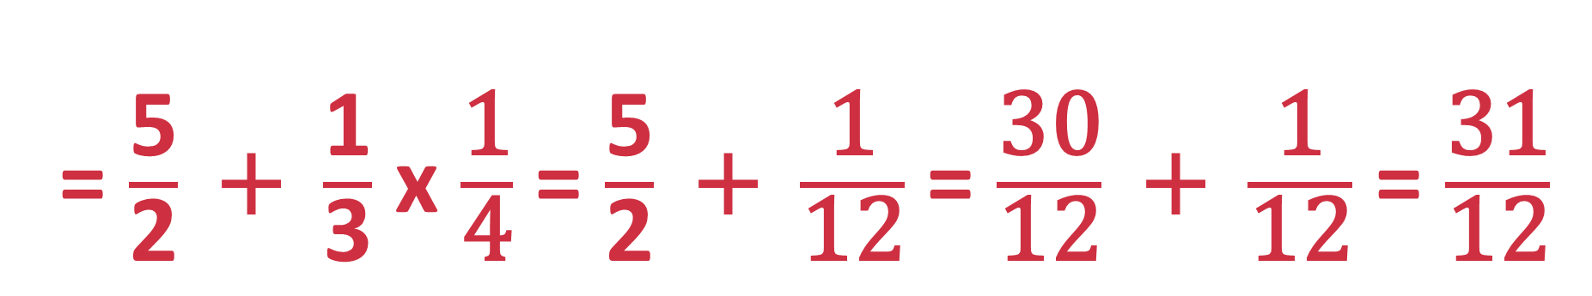
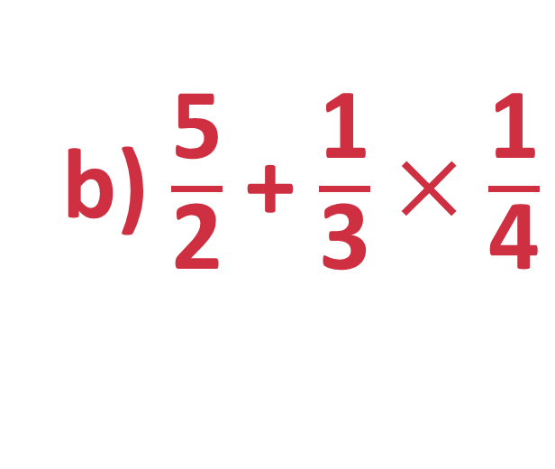
b)$\frac{\text{5}}{\text{2}}$ + $\frac{\text{1}}{\text{3}}×\frac{\text{1}}{\text{4}}$
3. Tính
= $\frac{\text{5}}{\text{2}} \text{+} \frac{\text{1}}{\text{3}}$ x $\frac{\text{1}}{\text{4}}$= $\frac{\text{5}}{\text{2}} \text{+} \frac{\text{1}}{\text{12}}$ = $\frac{\text{30}}{\text{12}} \text{+} \frac{\text{1}}{\text{12}}$ = $\frac{\text{31}}{\text{12}}$

Slide 21
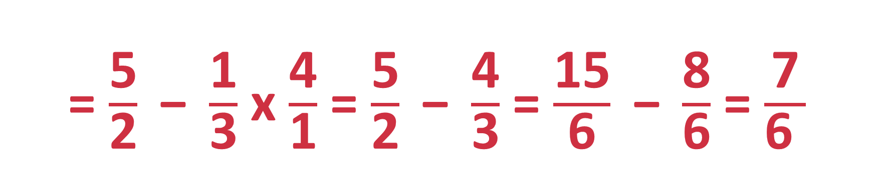

c)$\frac{\text{5}}{\text{2}}$ - $\frac{\text{1}}{\text{3}}:\frac{\text{1}}{\text{4}}$
3. Tính
= $\frac{\text{5}}{\text{2}} \text{−} \frac{\text{1}}{\text{3}}$ x $\frac{\text{4}}{\text{1}}$= $\frac{\text{5}}{\text{2}} \text{−} \frac{\text{4}}{\text{3}}$ = $\frac{\text{15}}{\text{6}} \text{− }\frac{\text{8}}{\text{6}}$ = $\frac{\text{7}}{\text{6} }$

Slide 22

Nho Ninh Thuận
Notes:
Nho đỏ không hạt Ninh Thuận từ lâu đã trở thành thương hiệu đặc trưng của vùng đất Phan Rang đầy nắng gió. Nổi bật trong đó là giống nho đỏ của vườn nho Ba Mọi (Ninh Thuận) với đặc điểm trái nho có hình cầu, trái to khoảng đầu ngón tay cái, vỏ nho rất mỏng, quả chín có màu đỏ tươi đến đỏ đậm, có vị ngọt hài hòa với vị chua nhẹ. Chùm nho thon dài, cân nặng từ 150g-350g/chùm, các trái nho khít gần nhau trên cùng 1 chùm, ít rời rạc.

Slide 23


4. Người ta cho một vòi nước chảy vào bể chưa có nước. Lần thứ nhất chảy vào $\frac{\text{3}}{\text{7}}$ bể, lần thứ hai chảy vào thêm $\frac{\text{2}}{\text{5}}$ bể. Hỏi còn mấy phần của bể chưa có nước?

Slide 24

LƯU Ý:
Coi bể nước khi đầy nước là 1 đơn vị.
Số phần bể đã có nước = số phần nước chảy vào bể lần thứ nhất + số phần nước chảy vào bể lần thứ hai.
Số phần bể chưa có nước = 1− số phần bể đã có nước.

Slide 25


Ta có:
Lần thứ nhất: chảy $\frac{\text{3}}{\text{7}}$ bể
Lần thứ hai: chảy $\frac{\text{2}}{\text{5}}$ bể
Cả hai lần: chảy ...
(Số phần bể
đã có nước)
Bể đầy nước (1) - ... = số phần bể chưa có nước

Slide 26
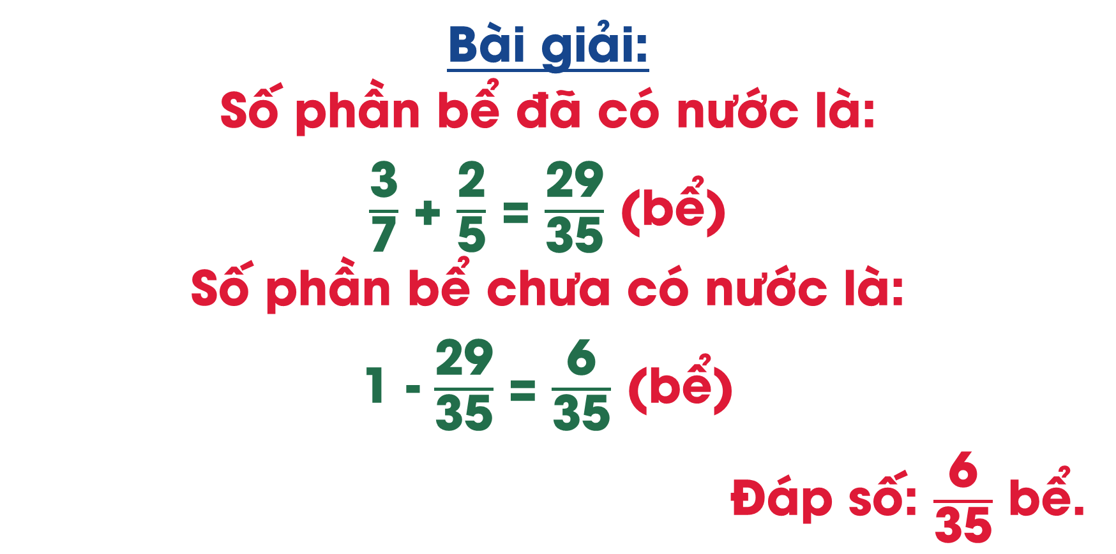
Bài giải:
Số phần bể đã có nước là:
$\frac{\text{3}}{\text{7}}$ + $\frac{\text{2}}{\text{5}}$ = $\frac{\text{29}}{\text{35}}$ (bể)
Số phần bể chưa có nước là:
1 - $\frac{\text{29}}{\text{35}}$ = $\frac{\text{6}}{\text{35}}$ (bể)
Đáp số: $\frac{\text{6}}{\text{35}}$ bể.

Slide 27
Bài 5: Một kho chứa 23 450kg cà phê. Lần đầu lấy ra 2710kg cà phê, lần sau lấy ra gấp đôi lần đầu. Hỏi trong kho còn lại bao nhiêu ki-lô-gam cà phê?
          Tóm tắt:
          Có: 23 450kg cà phê
Lần đầu:
Lần sau:
Còn lại: ? kg
2710kg
? kg

Slide 28
Bài giải
Lần sau lấy ra số ki – lô – gam cà phê là:
2710 x 2 = 5420 (kg)
Cả hai lần lấy ra số ki – lô – gam cà phê là:
2710 + 5420 = 8130 (kg)
Số ki-lô-gam cà phê còn lại trong kho là:
23450 – 8130 = 15320 (kg)
Đáp số: 15320 kg cà phê.

Slide 29
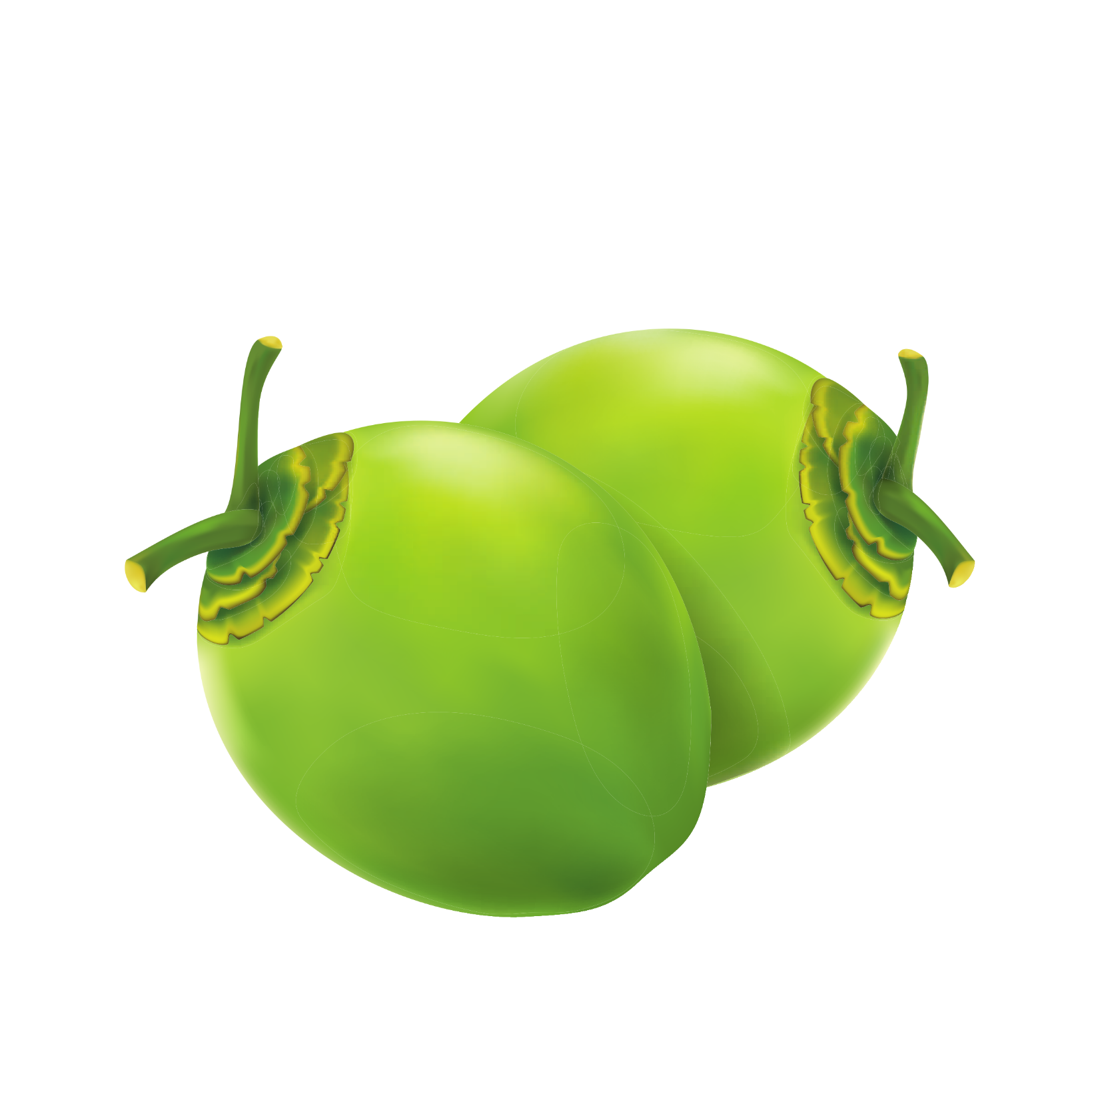
Dừa Bến Tre
Notes:
Bến Tre là tỉnh có diện tích dừa lớn nhất khu vực Đồng bằng sông Cửu Long và cả nước; sản phẩm dừa Bến Tre đã có mặt trên thị trường của hơn 90 quốc gia và vùng lãnh thổ; Cây dừa Bến Tre còn là cây chiếm giữ vị trí kỷ lục cây trồng cho ra 208 các sản phẩm có thể được coi là cây trồng cho ra nhiều sản phẩm chế biến nhất cả nước hiện nay.
Tham khảo thêm: http://dost-bentre.gov.vn/tin-tuc/2456/dua-ben-tre-cay-cho-nhieu-san-pham-nhat-viet-nam

Slide 30

Dặn dò
Luyện tập
Khởi động

Slide 31


Xem lại bài
Chuẩn bị bài sau

Slide 32

Tạm biệt!

